Slide 1
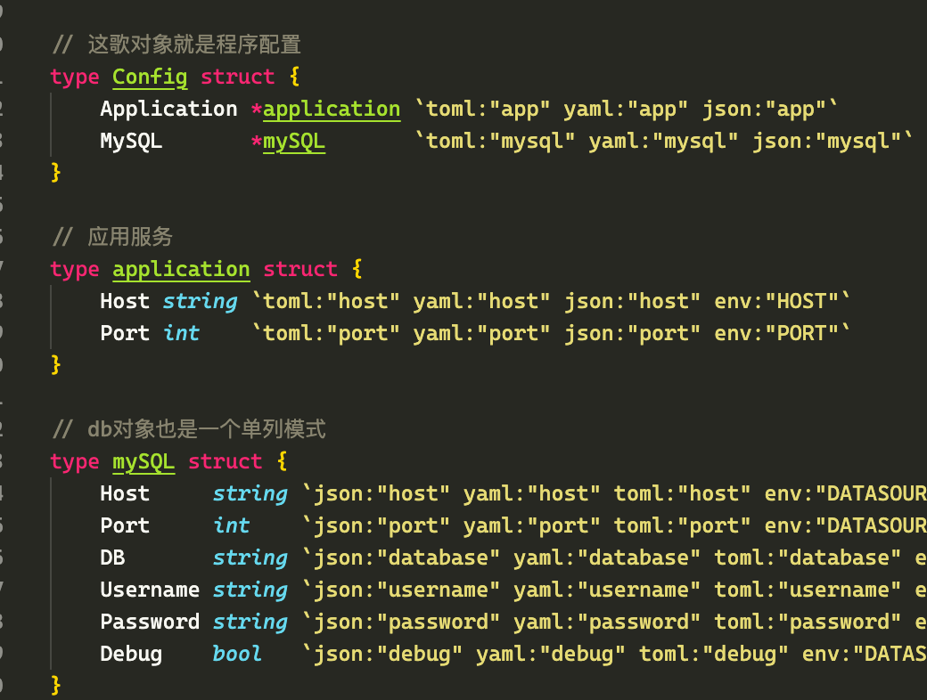
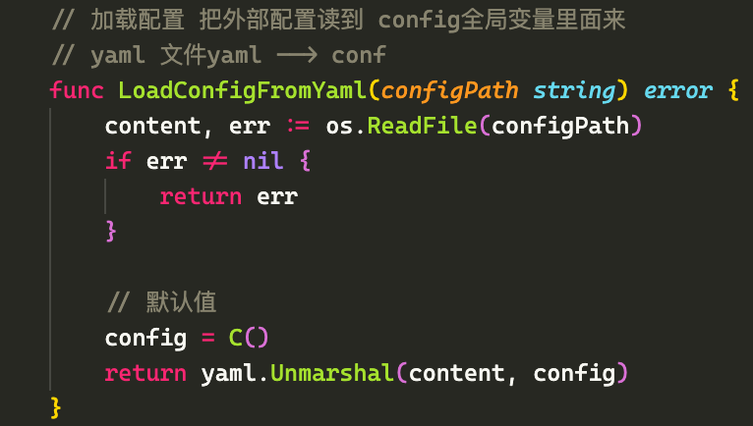
配置五花八门

Slide 2
配置五花八门
功能模块A ？
不具有通用性，比如 我需要 依赖数据库 实现一个简单的 用户管理与鉴权 就无法有标准化实现
非常不标准: 每个项目 都需要 重写一遍，如果是不同的开发人员 可能方式各异
项目A
项目B
项目C
项目D

Slide 3
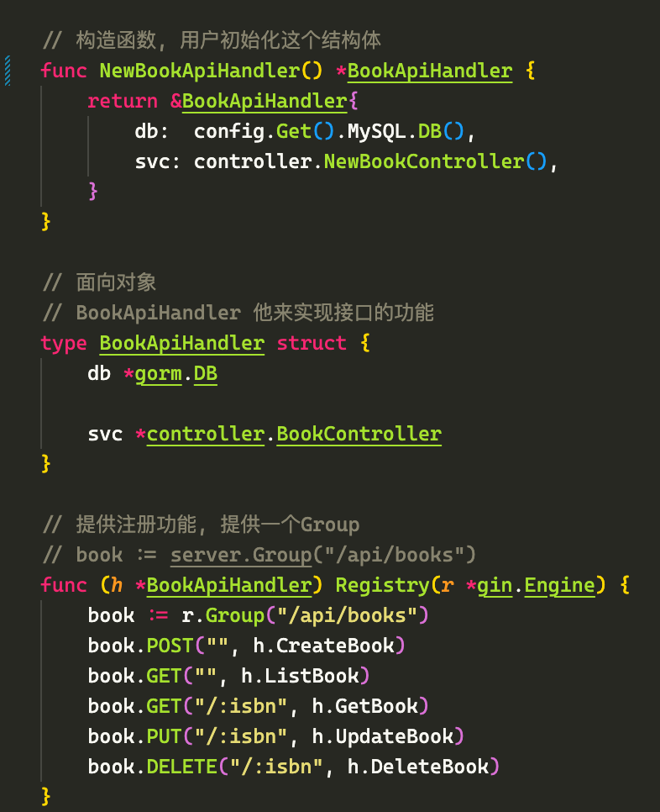
手动传递依赖
非常多的业务控制器，非常多的初始化函数甚至参数

Slide 4
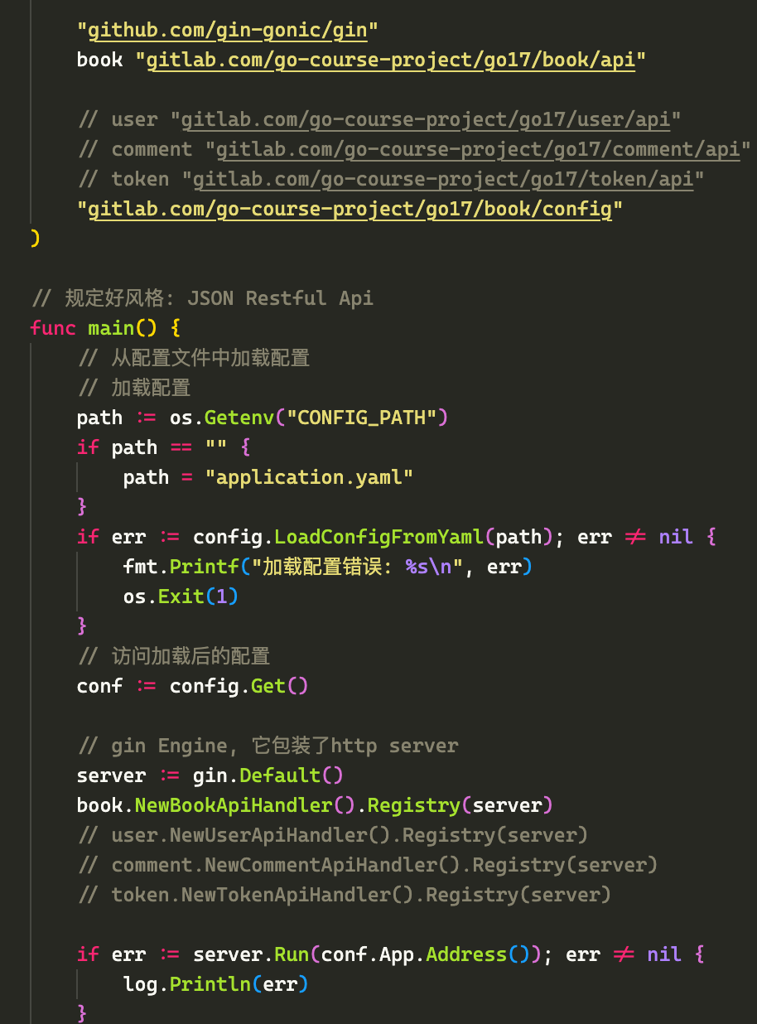
手动传递依赖
main 入口 需要 把这些 对象，一个一个完成初始化，并组装起来

Slide 5
手动传递依赖
功能模块B ？
NewB(NewA(NewDB())) ......
功能模块A ？
数据库配置

Slide 6
Go 语言大型项目开发必备技能之Ioc
讲师：老喻

Slide 7
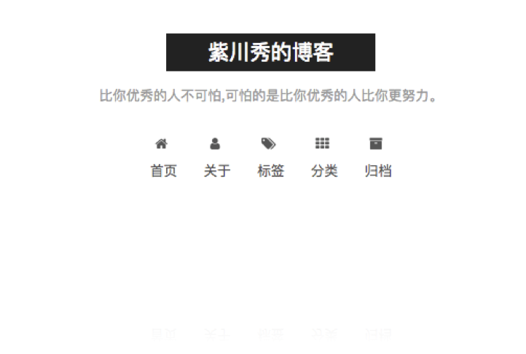
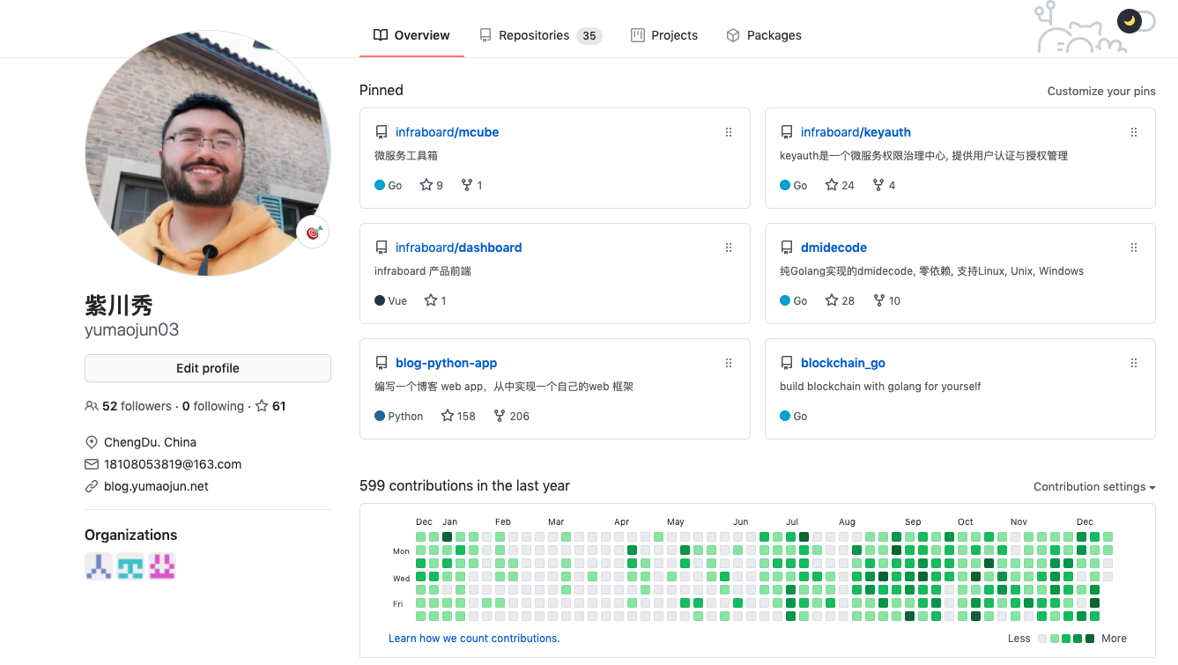
自我简介
运维, 研发, 产品, 架构
创业做过拼车和团购
参与社区, 分享与探讨技术价值
坚持写博客, 记录与分享体验
(https://yumaojun03.github.io/)
将经验汇聚成产品,通过开源项目传递价值

Slide 8

提纲
基于Ioc框架开发项目初体验
大型项目为什么需要对象管理(Ioc)
如何设计一个小型的Ioc框架
基于Ioc的模块化项目开发实战

Slide 9
基于Ioc框架开发项目初体验

Slide 10
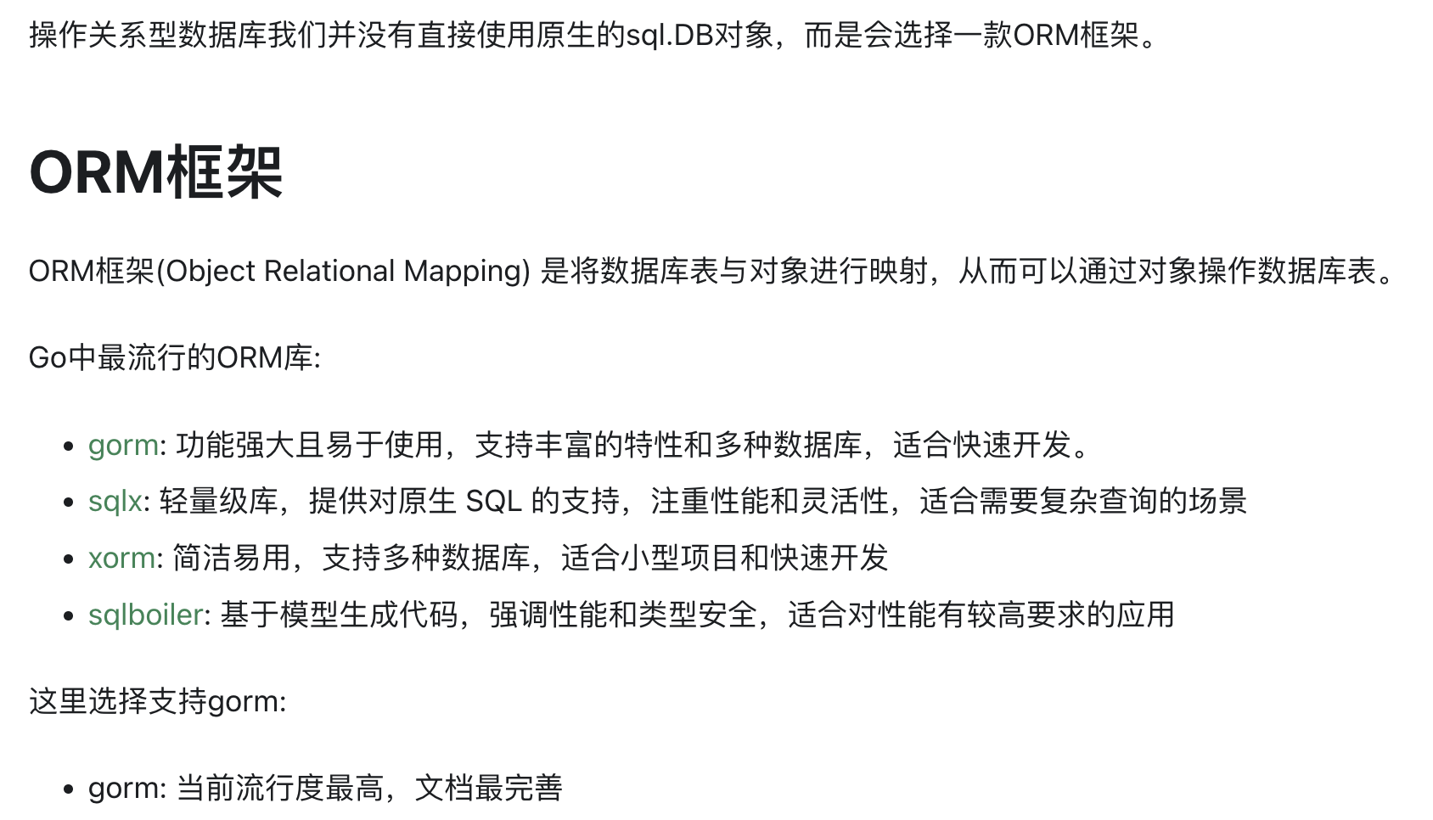
基于依赖注入(DI)的配置管理

Slide 11
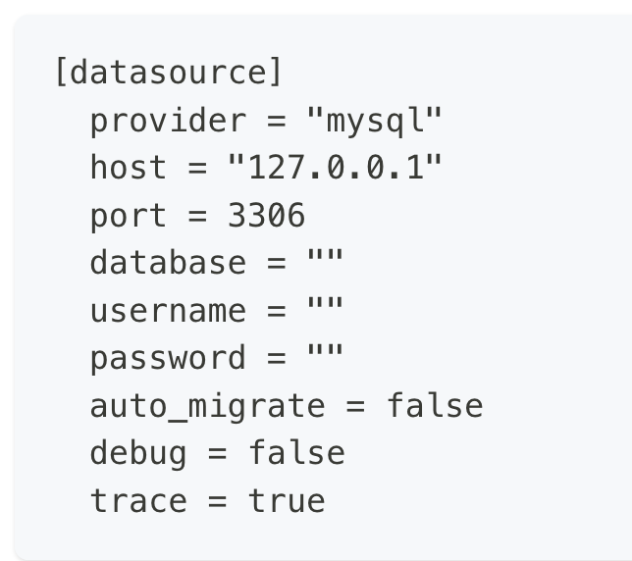
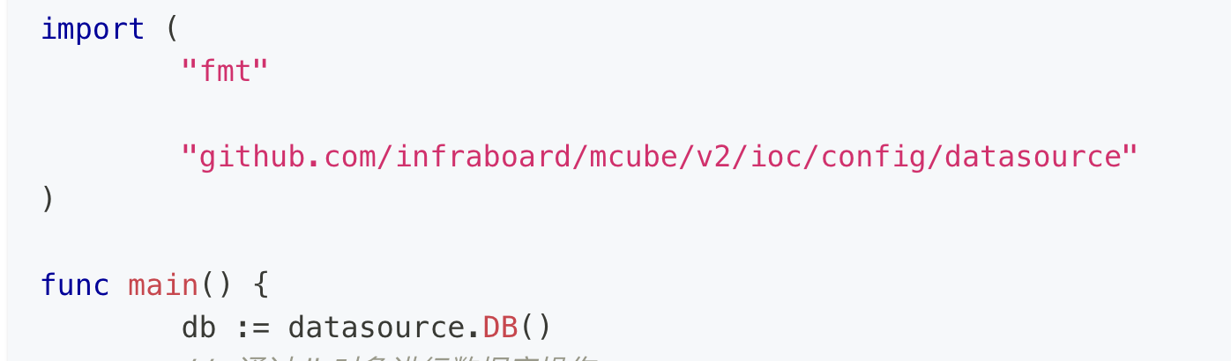
基于依赖注入(DI)的配置管理

Slide 12
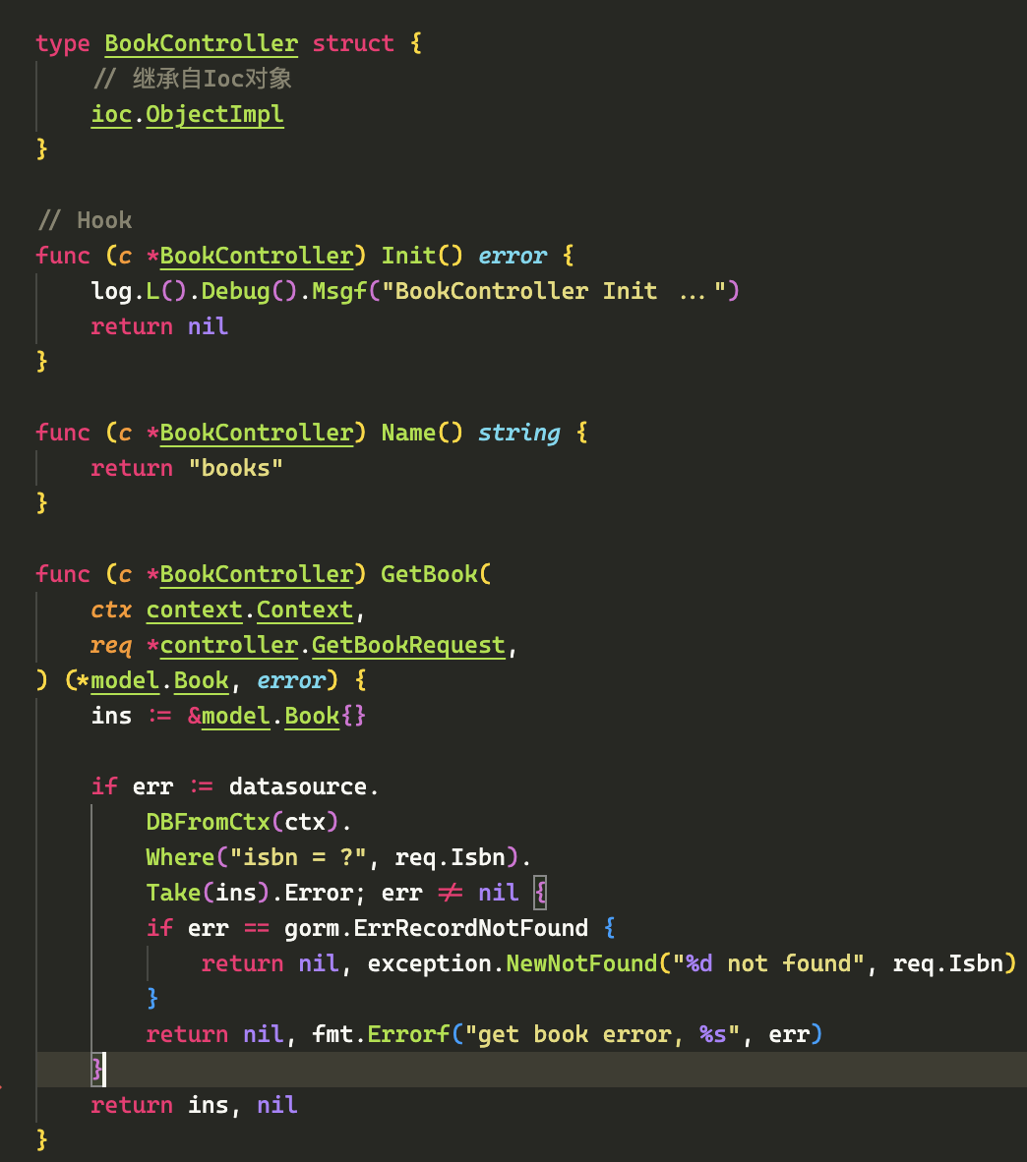
Ioc注册与获取

Slide 13
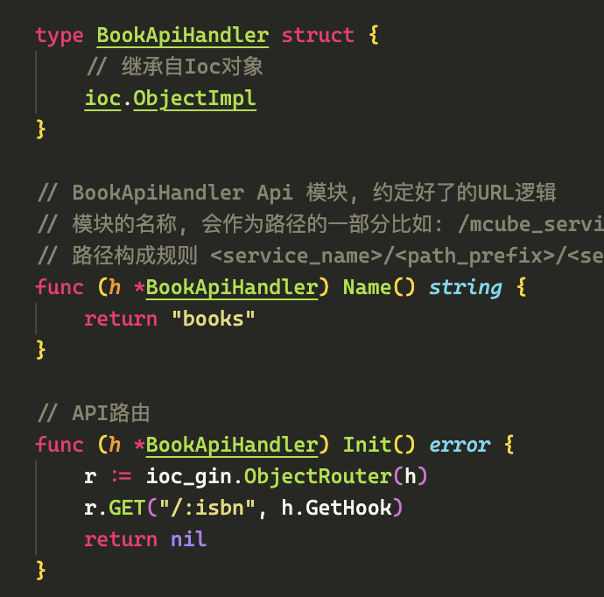
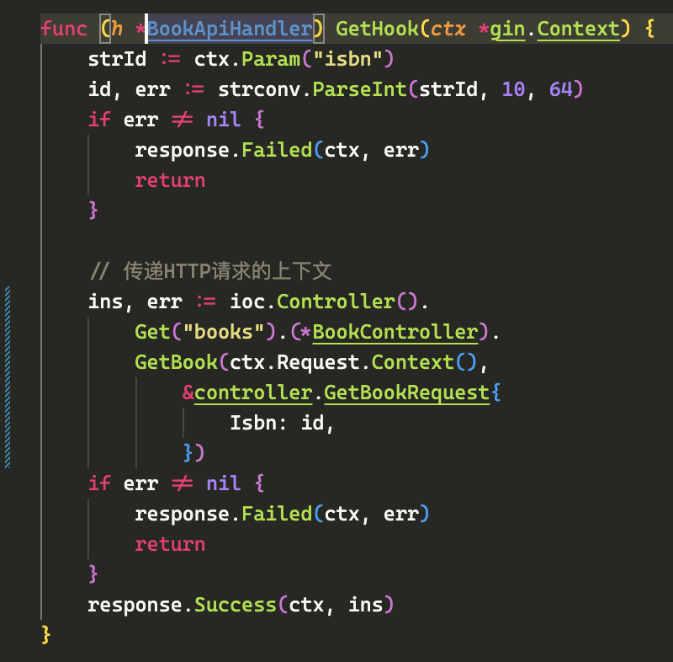
Ioc注册与获取

Slide 14
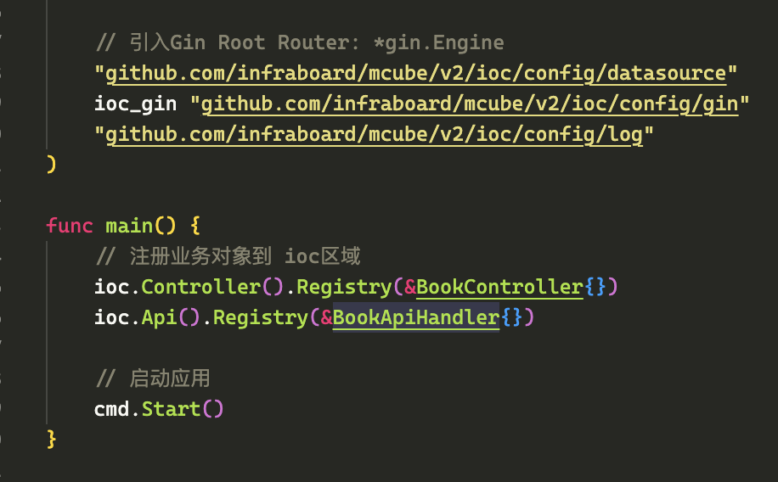
Ioc注册与获取

Slide 15
大型项目为什么需要对象管理(Ioc)

Slide 16
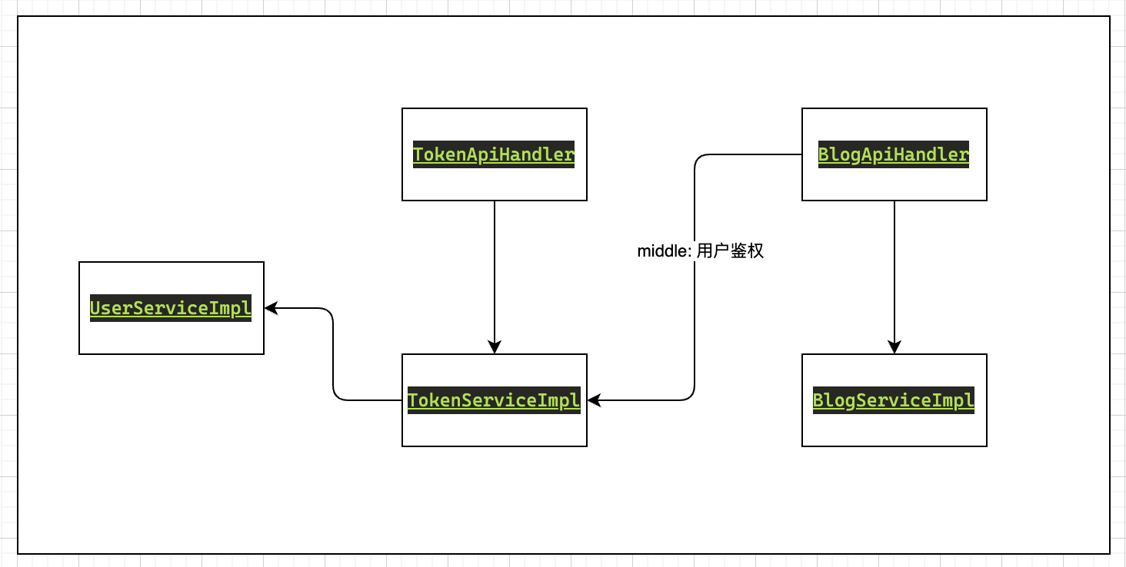
BlogAPI 业务对象关系

Slide 17
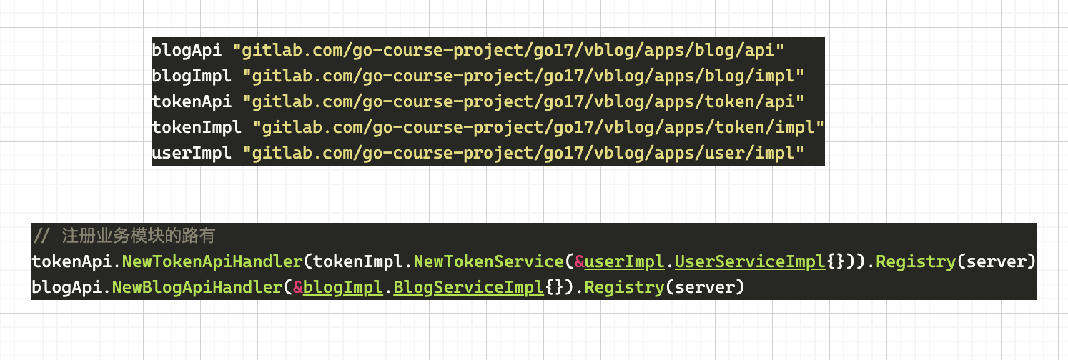
BlogAPI 业务对象关系

Slide 18
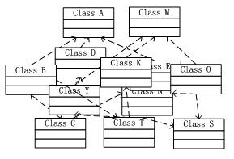
根据复杂的业务

Slide 19
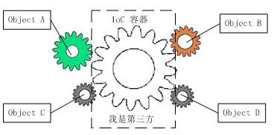
更加复杂的业务

Slide 20
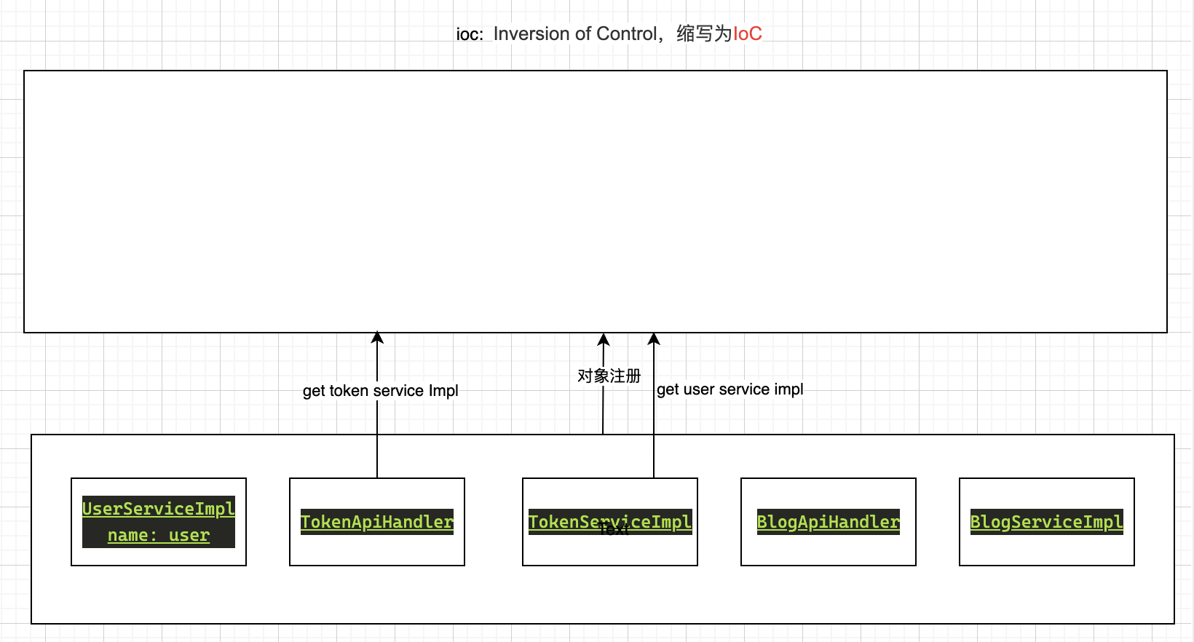
引入Ioc

Slide 21
如何设计一个小型的Ioc框架

Slide 22
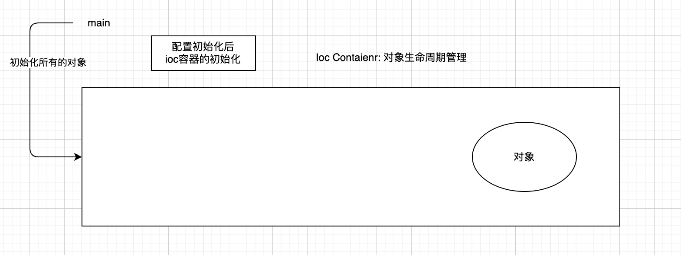
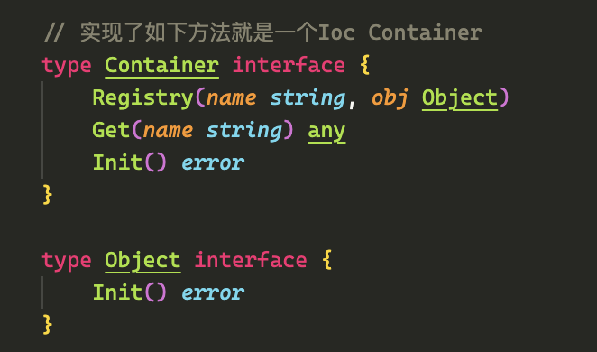
Ioc容器与对象定义

Slide 23
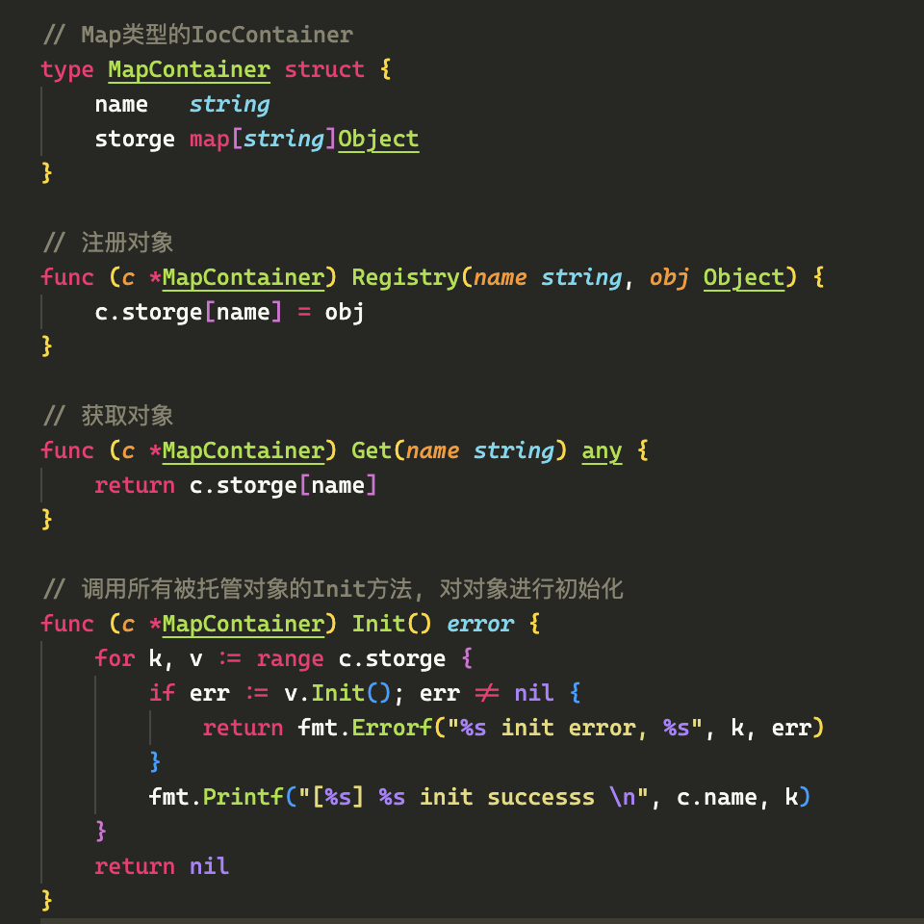
使用Map实现一个Ioc容器

Slide 24
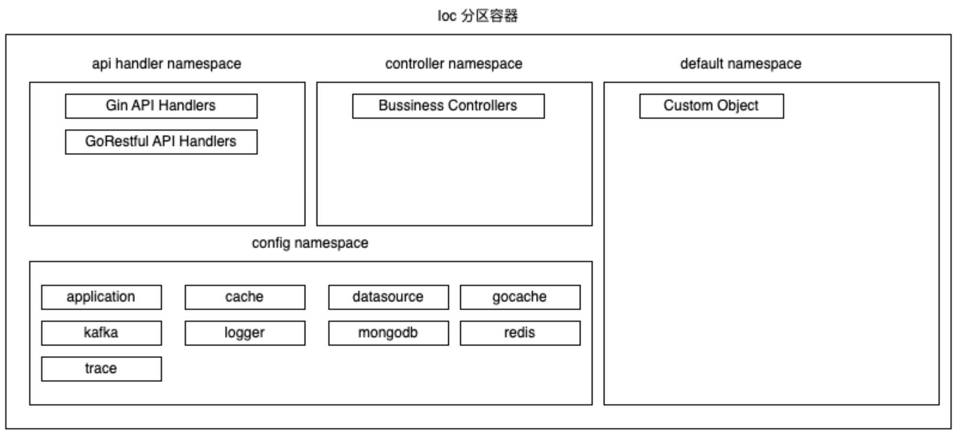
ioc分区

Slide 25
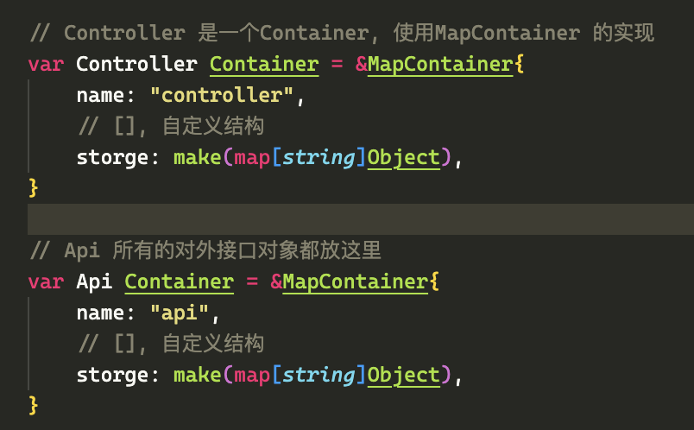
简单的ioc分区实现

Slide 26
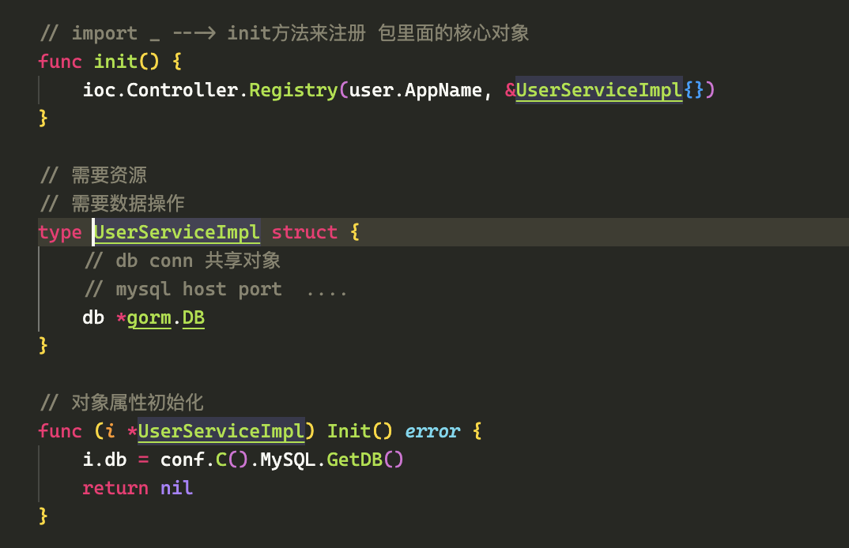
如何使用ioc

Slide 27
基于Ioc的模块化项目开发实战

Slide 28
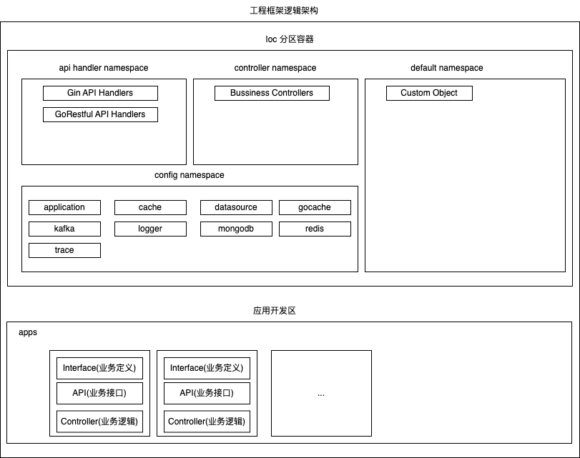
组件化的Ioc
ioc 提供工具，更专注于业务开发

Slide 29
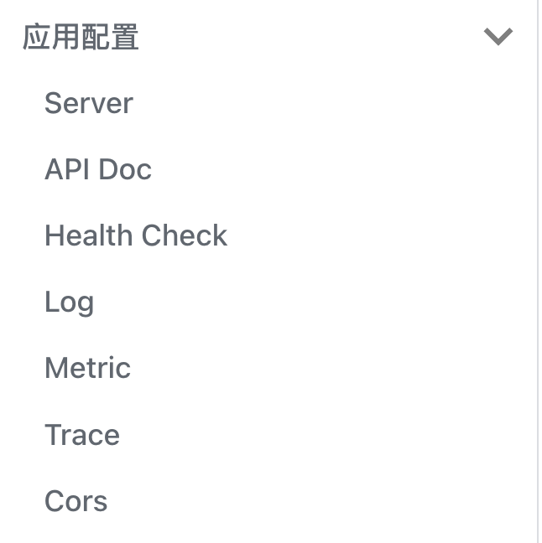
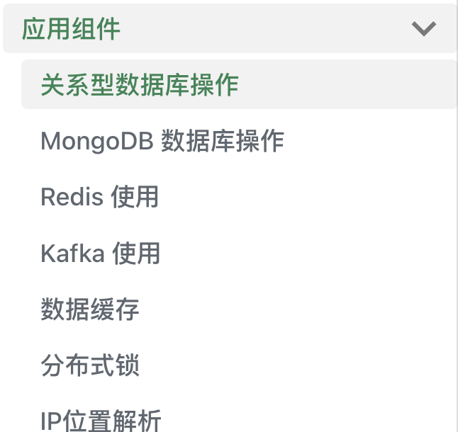
组件化的Ioc

Slide 30
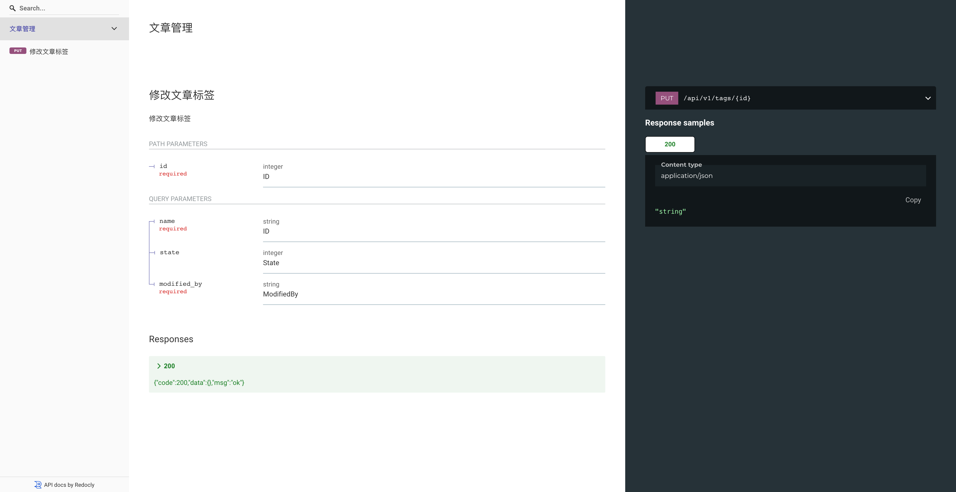
组件化的Ioc - API Doc

Slide 31
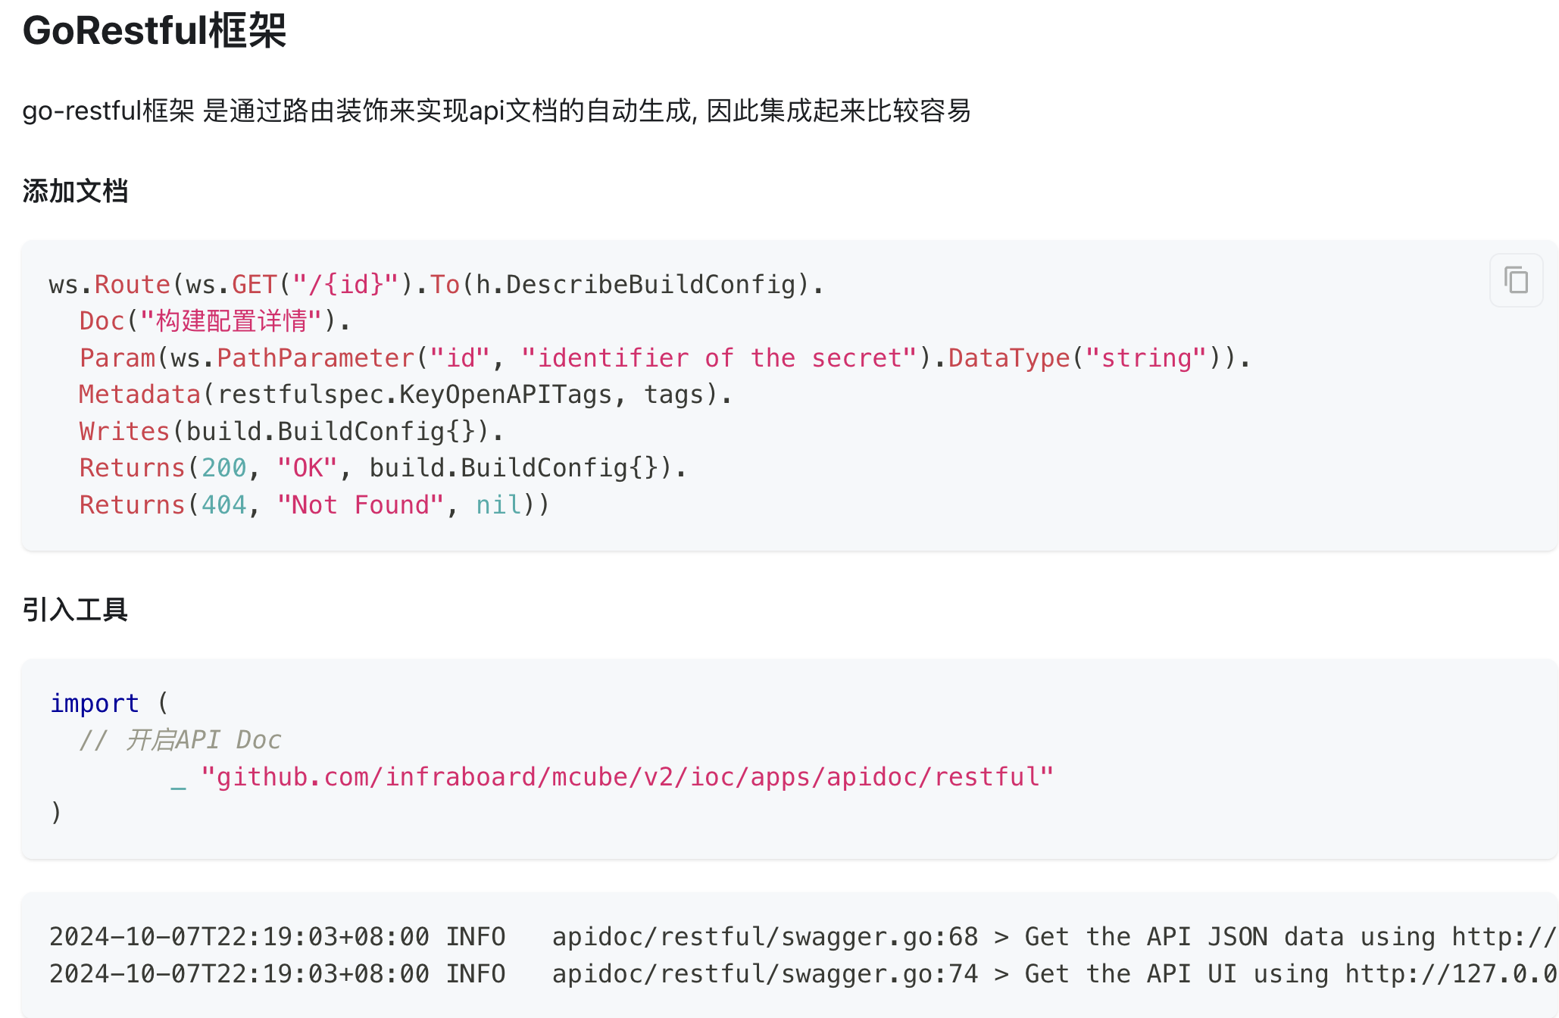
组件化的Ioc - API Doc

Slide 32
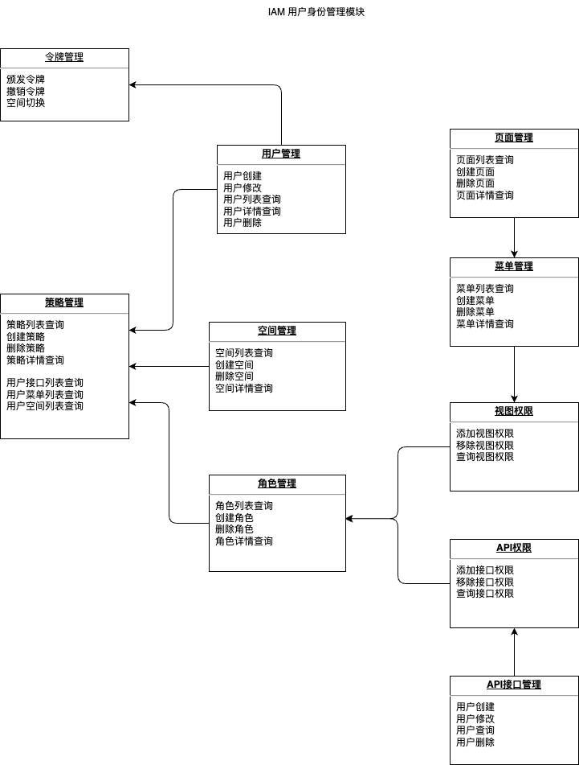
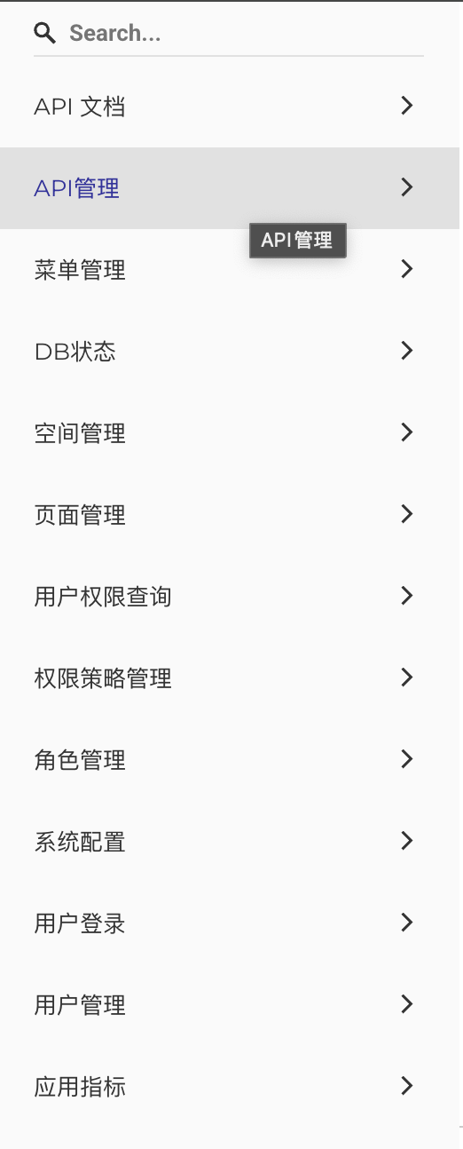
模块化的Ioc - iam 鉴权模块

Slide 33
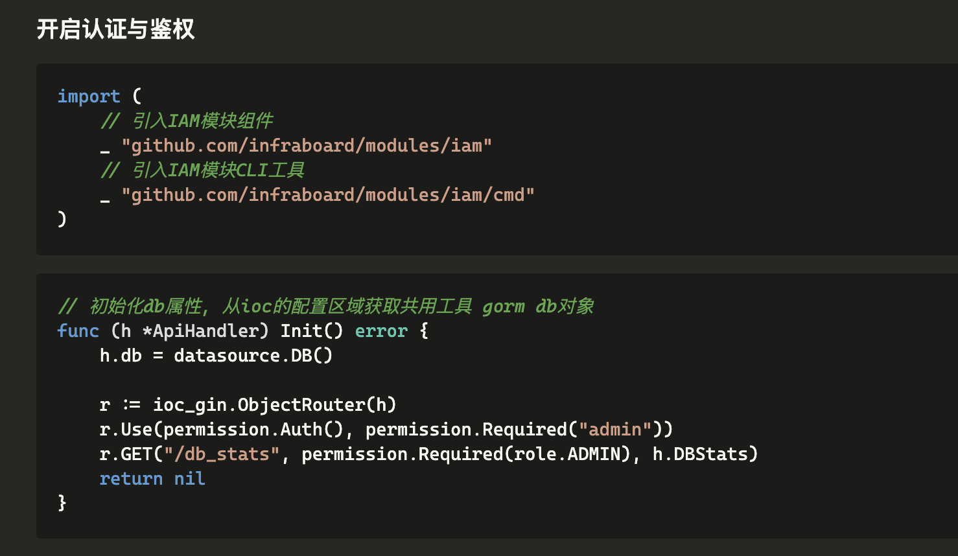
模块化的Ioc - iam 鉴权模块

Slide 34
谢 谢
祝大家学业有成
咨询热线 400-080-6560
官方网站：http://www.magedu.com

